Slide 1
Einführung in JavaScript

Slide 2
Was ist JavaScript?
erste Version „LiveScript“ 1995 von Netscape entwickelt
Wegen Kooperation zwischen Netscape (LiveScript) und Sun Microsystems (Java) dann in JavaScript umbenannt
JavaScript ≠ Java
Skriptsprache
Programmiersprache, die über einen Interpreter (= Übersetzer zwischen Anweisungen und Maschinencode) ausgeführt wird
dynamisch typisierte, objektorientierte und klassenlose Skriptsprache

Slide 3
Was ist ECMA Script (ES)?
ECMA Script (ES) ist eine Spezifikation (≈ standardisierendes Regelwerk) für Skriptsprachen
Herausgeber ist Normierungsorganisation Ecma International
JavaScript ist die am weitesten verbreitete Implementierung von ECMA Script
aktuelle Version ist ECMA Script 2019 (ES10)
letzte „große“ Version war ECMA Script 2015 (ES6)

Slide 4
Wofür wird JavaScript genutzt?
Ursprünglich für dynamisches HTML entwickelt, heute extrem breites Anwendungsspektrum
Erweiterung der Möglichkeiten von HTML und CSS
Möglichkeit der Benutzerinteraktion
dynamisches Verändern, Nachladen und Generieren von Inhalten
Beispiele: Bewegung von Elementen, Parallax-Effekte, Formularvalidierung, Dialogfenster, Werbebanner, Cookies, Spiele usw.
häufig client-seititge Anwendung im Browser
sowohl Nutzung von nativem JS, als auch in zahlreichen Frameworks (z.B. jQuery, React.js, Angular.js, Vue.js)
Mittlerweile jedoch auch server-seitige Anwendung durch Frameworks (z.B. Node.js)

Slide 5
Wie wird JavaScript in HTML eingebunden?
Internal JavaScript
das Skript wird im HTML-Dokument in einem <script>-Element eingefügt
eignet sich vor allem für kleinere Skripte (nur wenige Zeilen, z.B. Tracking-Skripte), jedoch nicht für komplexere Anwendungen
External JavaScript
das Skript liegt in einer externen JavaScript-Datei (*.js) und wird im HTML-Dokument mittels eines <script>-Elements verlinkt
eignet sich für alle Arten von Skripten von wenigen Zeilen bis hin zu komplexen Anwendungen
Allgemeiner Hinweise:
Skripte, die mit den Elementen der Website interagieren sollen, müssen unbedingt erst direkt vor dem schließenden </body>-Tag eigebunden werden

Slide 6
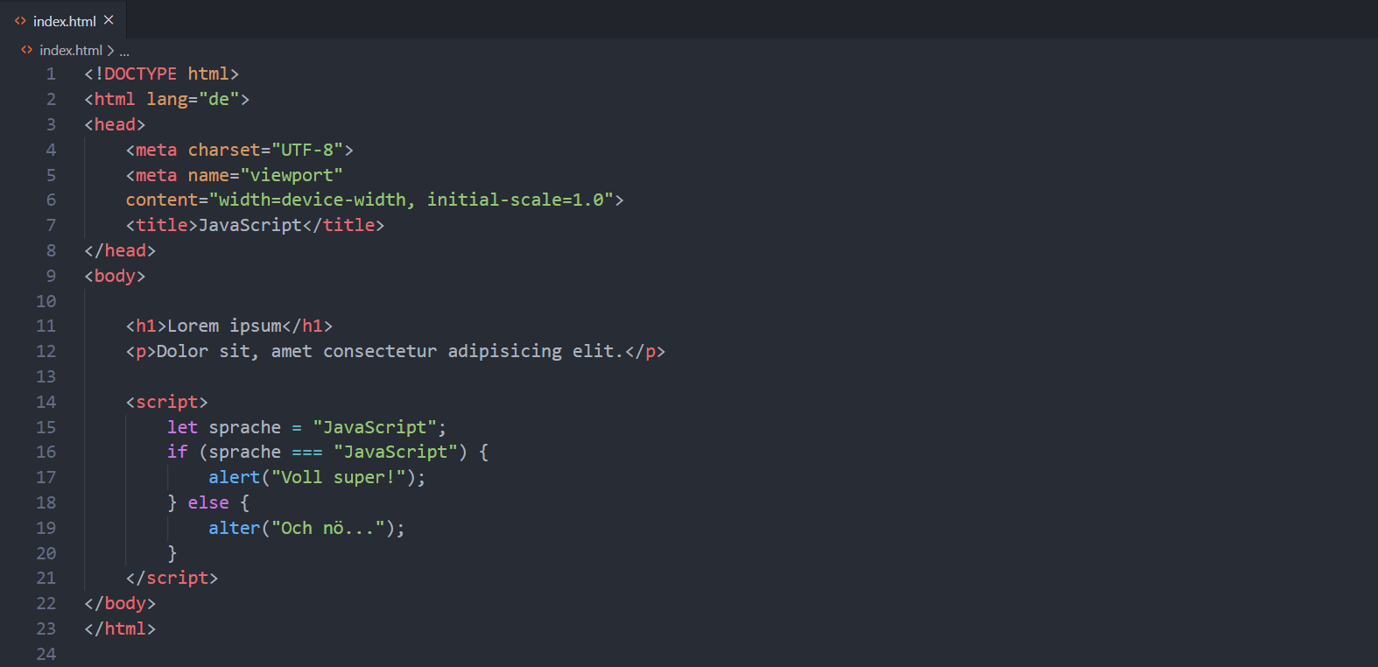
Internal JavaScript

Slide 7
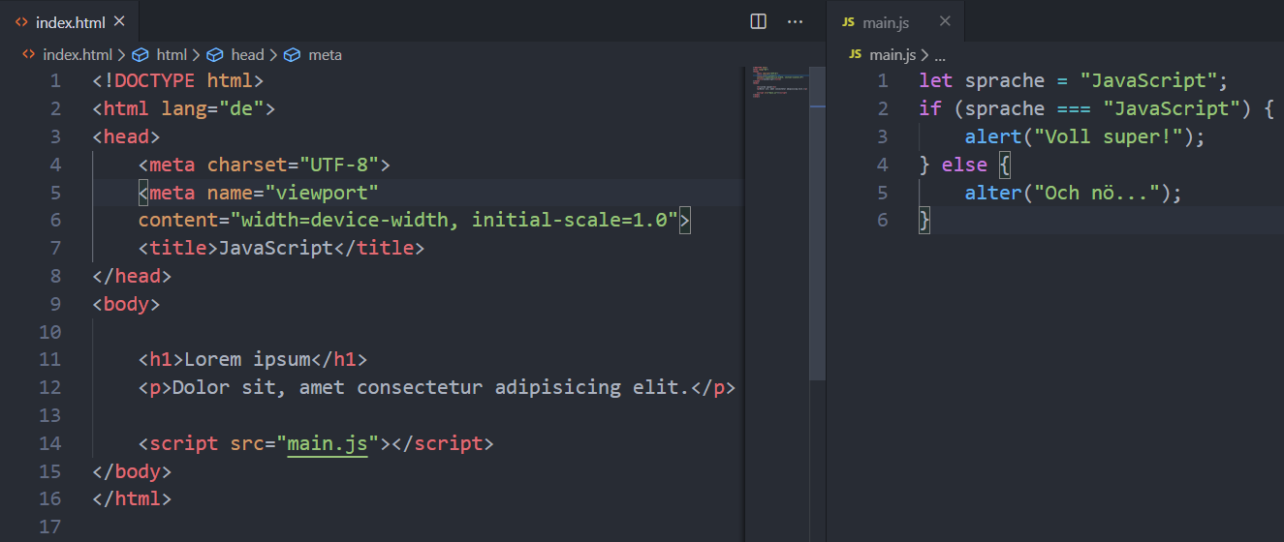
External JavaScript

Slide 8
Wir sehen uns in der nächsten Lektion!

